Slide 1
„Staże zagraniczne – droga do kariery”
Według klasy logistycznej.

Slide 2
Projekt „Staże zagraniczne – droga do kariery”
Realizowany przez naszą szkołę, działającą w partnerstwie z YouNet we Włoszech, skierowany do uczniów z naszego technikum z kierunku technik logistyk.

Slide 3
Projekt realizowany przy wsparciu Unii Europejskiej w ramach programu Erasmus+. Dofinansowanie wyniosło 333 061 PLN.

Slide 4
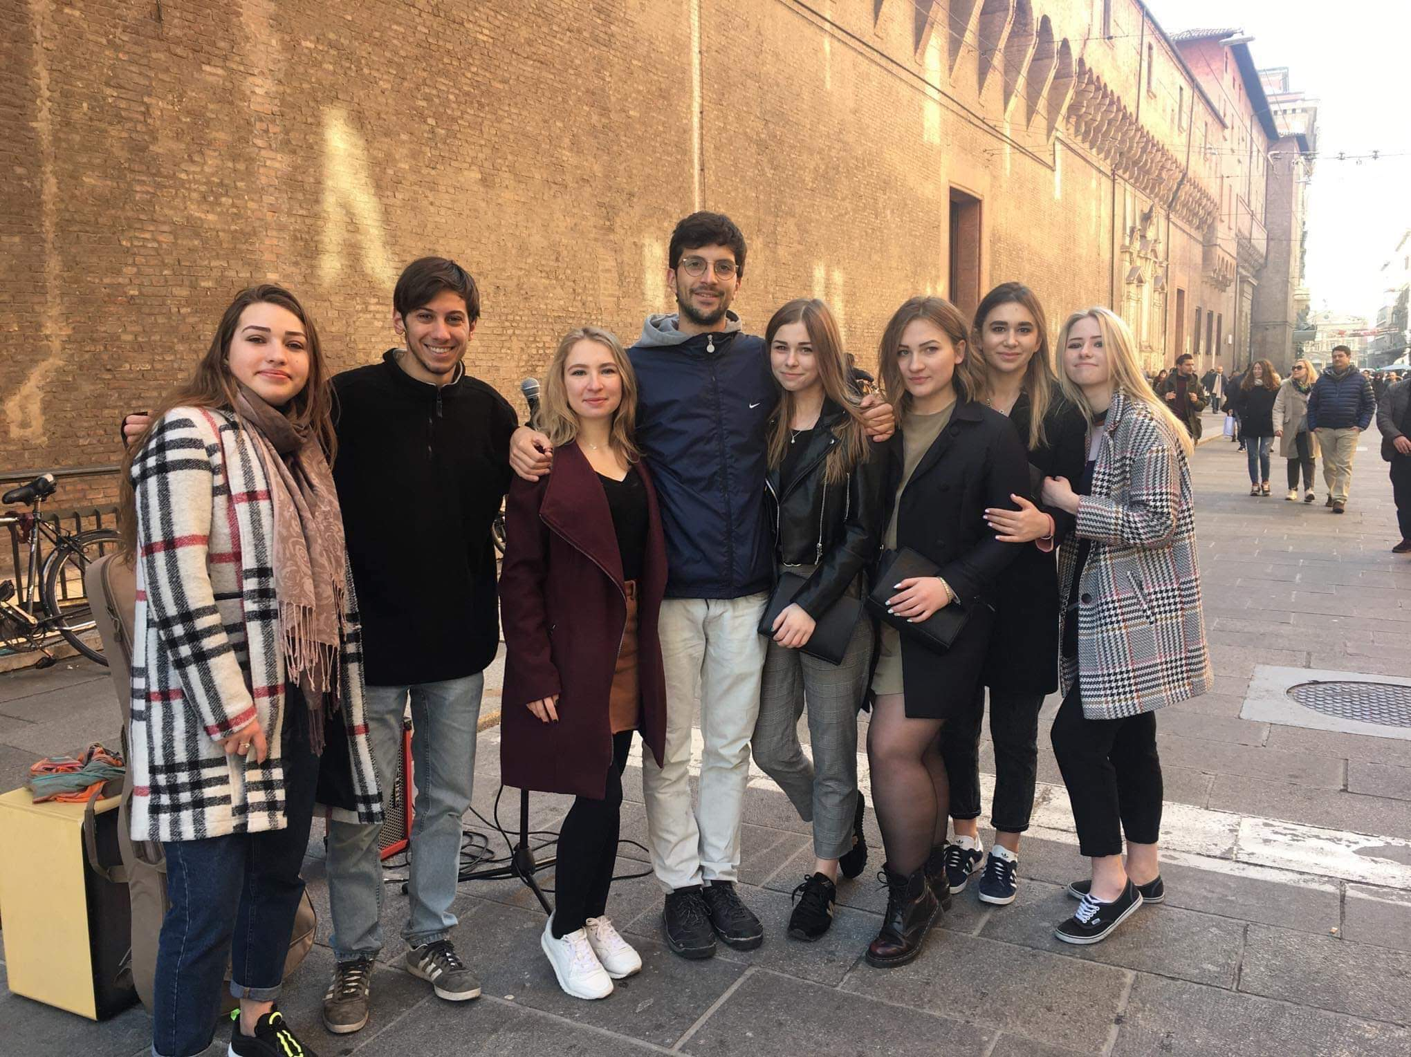
Rekrutacja została rozpoczęta w październiku 2018 r. W wyniku rekrutacji zostało zakwalifikowanych i wpisanych na listę rankingową 14 uczniów z klasy 3 logistycznej i 1 osobę z klasy 2.

Slide 5
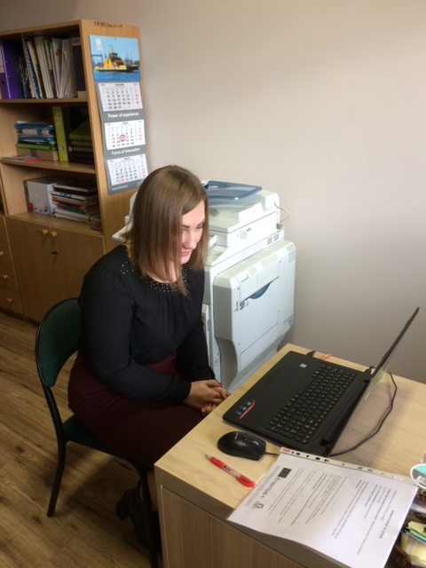
Ostatnim etapem rekruatacji były rozmowy przez Skype sprawdzające nasze umiejętności języka angielskiego i otwartość na współpracę.

Slide 6
Każdy uczestnik projektu zobowiązany był do udziału w zajęciach przygotowawczych z różnych zakresów takich, jak:
język angielski
język włoski
z. kulturowe
z. pedagogiczne
z. zawodowe

Slide 7
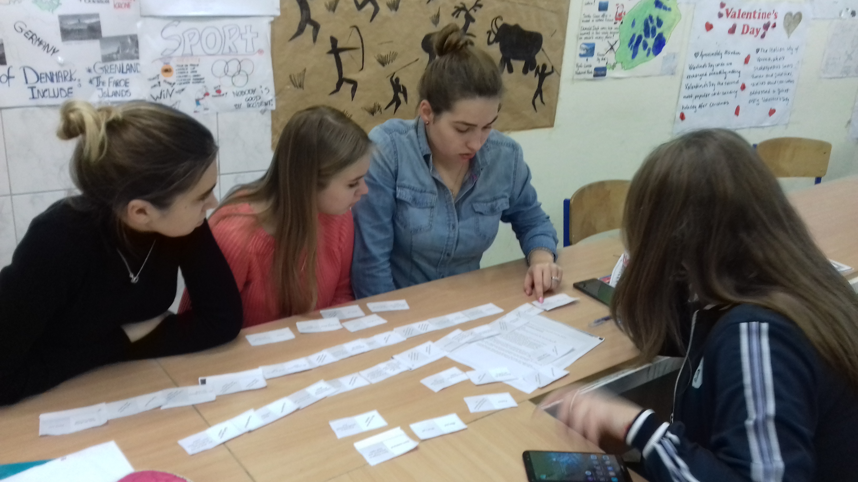
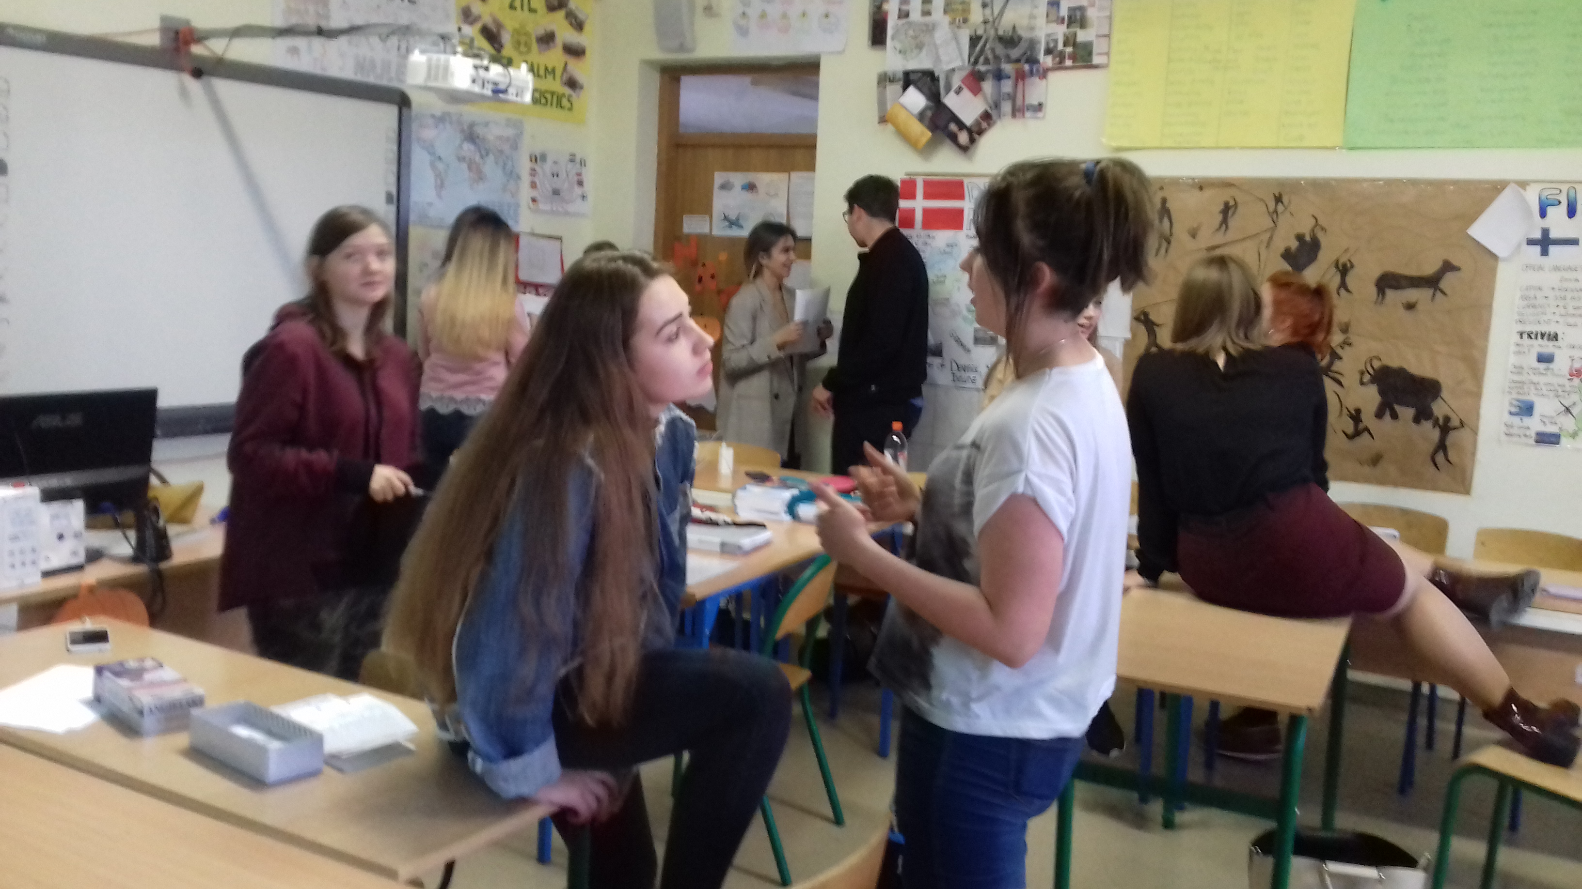
Zajęcia z języka angielskiego, przeprowadzone przez naszą nauczycielkę panią Joannę Jarzmik, w znacznej części poświęcone były rozwijaniu języka branżowego.

Slide 8
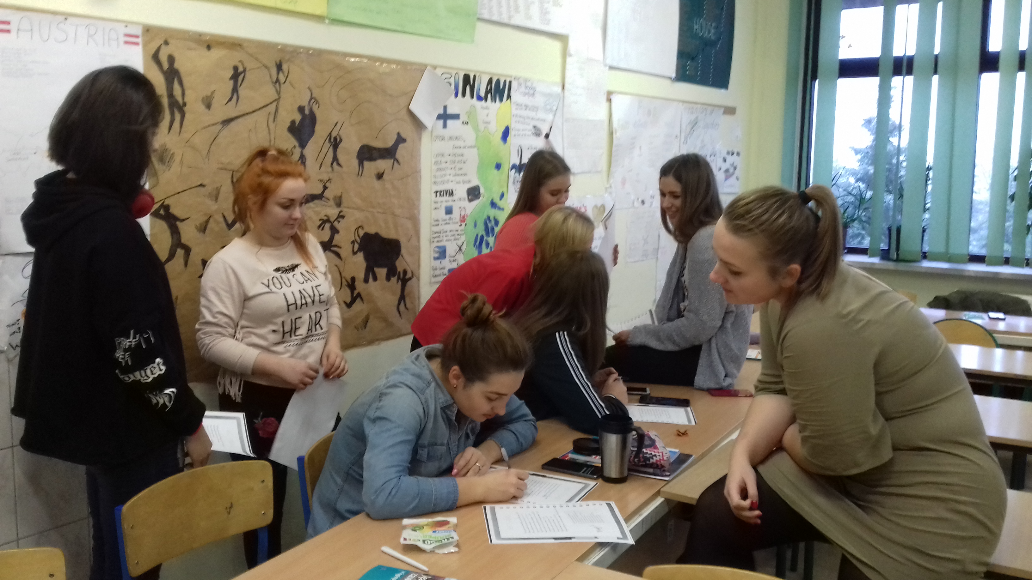
Zajęcia kulturowe przeprowadziła nasza nauczycielka i koordynator projektu pani Bogumiła Niegolewska.

Slide 9
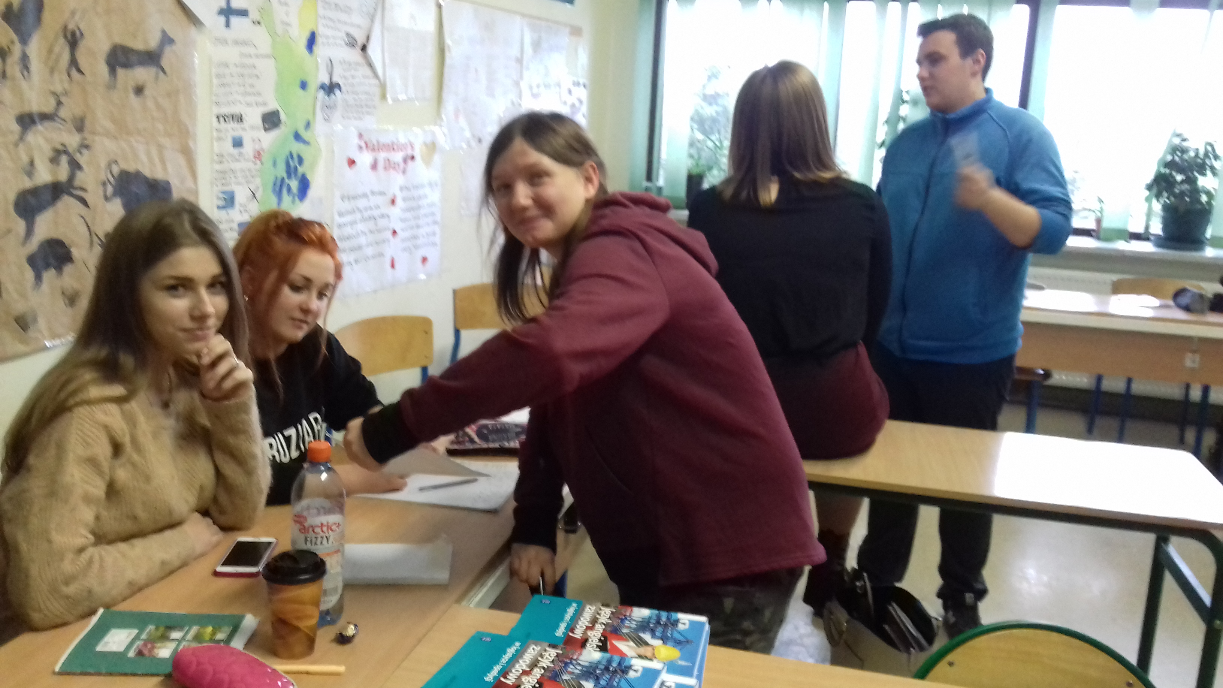
Zajęcia pedagogiczne przeprowadziła nasza szkolna pedagog i nauczycielka pani Barbara Krupa.

Slide 10
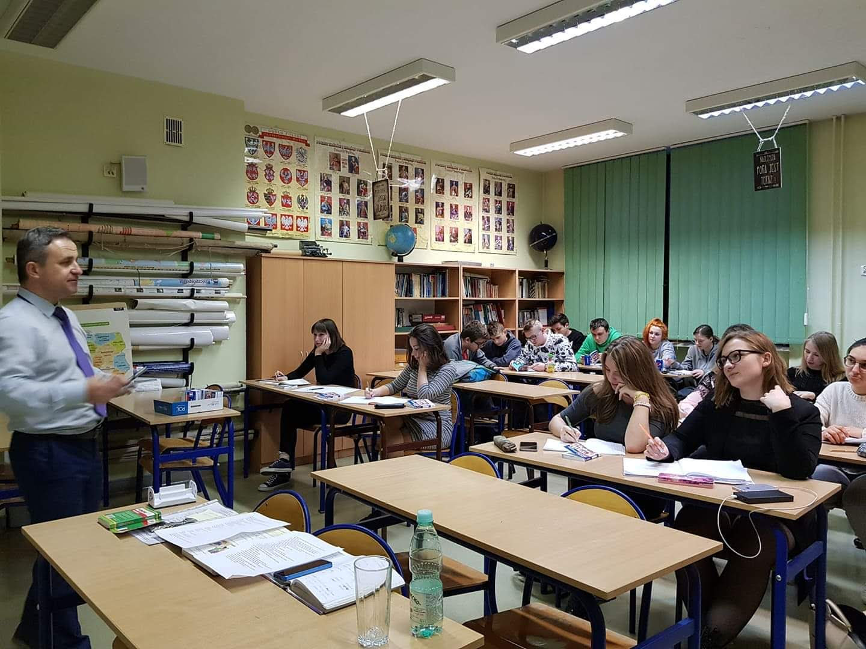
Zajęcia z włoskiego mieliśmy z panem spoza naszej szkoły. A zajęcia zawodowe były przeprowadzone przez naszą nauczycielkę od logistyki panią Edytę Nogaś.

Slide 11
Wyjazd do Bolonii we Włoszech odbywał się w okresie 09.02.19 – 10.03.19.

Slide 12
Logistycy odbywali praktyki w różnych sklepach...

Slide 13
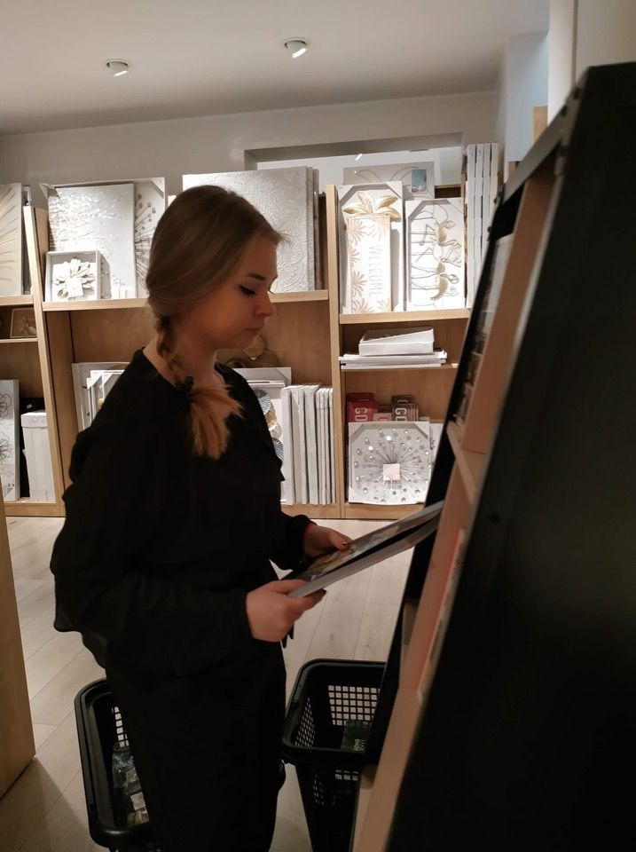
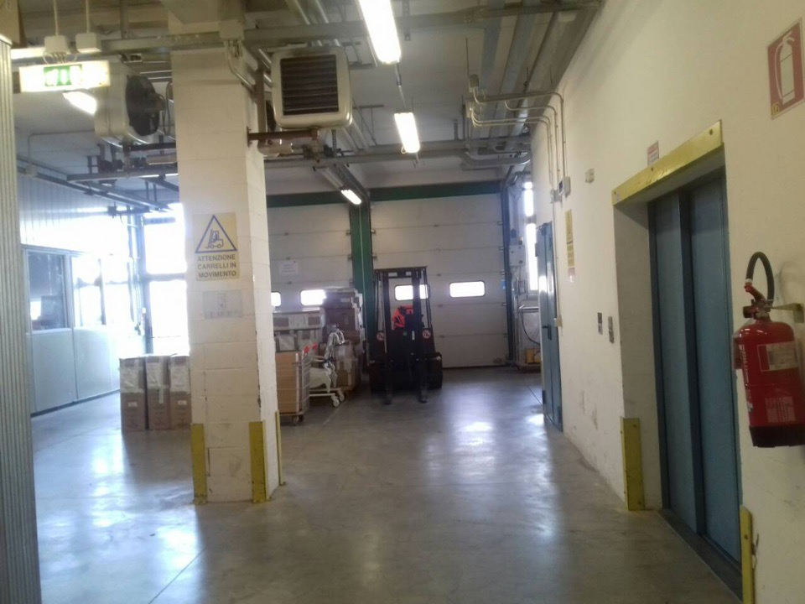
...takich jak Conad Supermarceto i Maisons du Monde.

Slide 14
...magazynach sklepów Bershka, Zara itp.

Slide 15
...centrach dystrybucji My Log i Iveco

Slide 16
W ramach projektu uczniowie mieli zorganizowane wycieczki do Florencji...

Slide 17
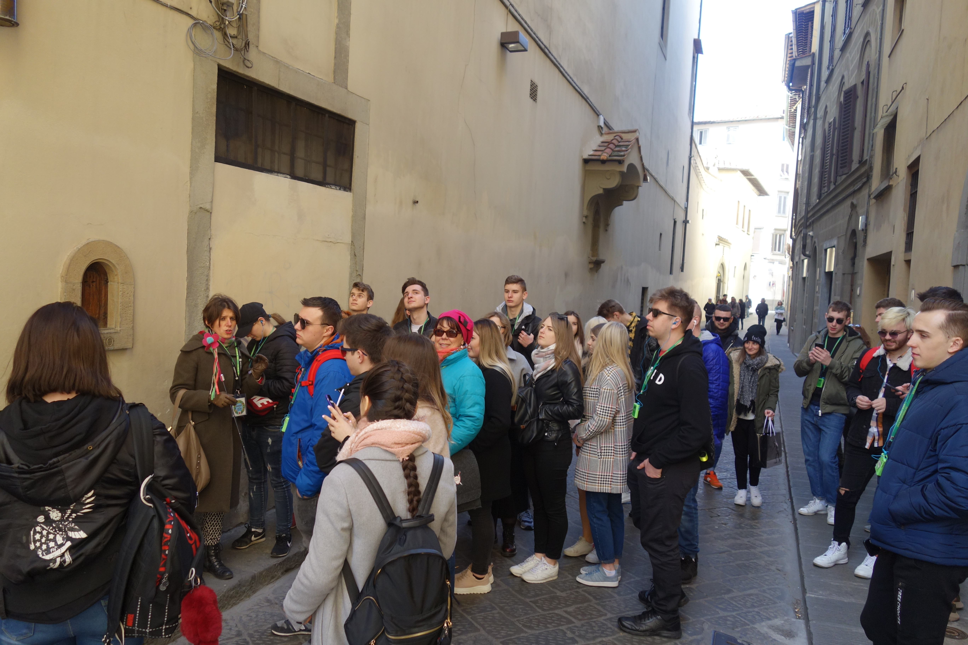

Slide 18
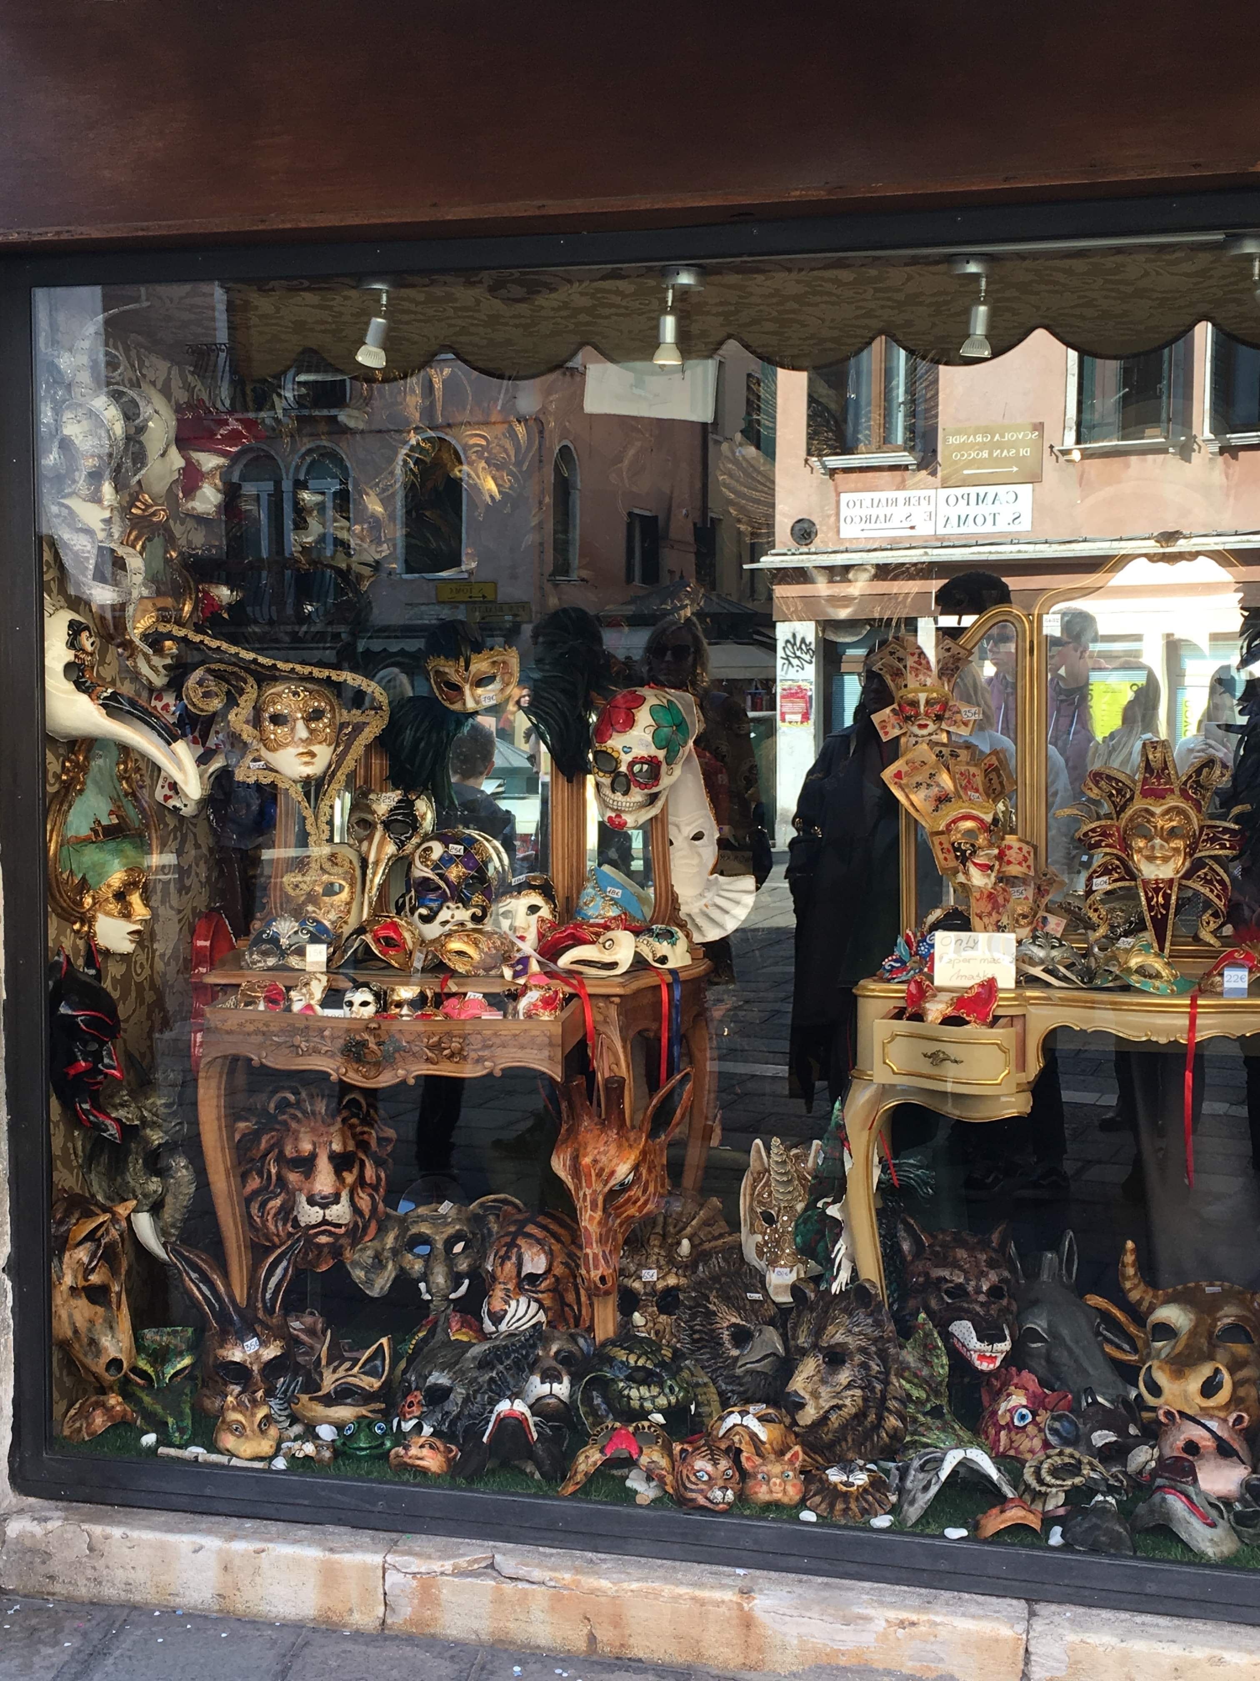
...do Wenecji...

Slide 19
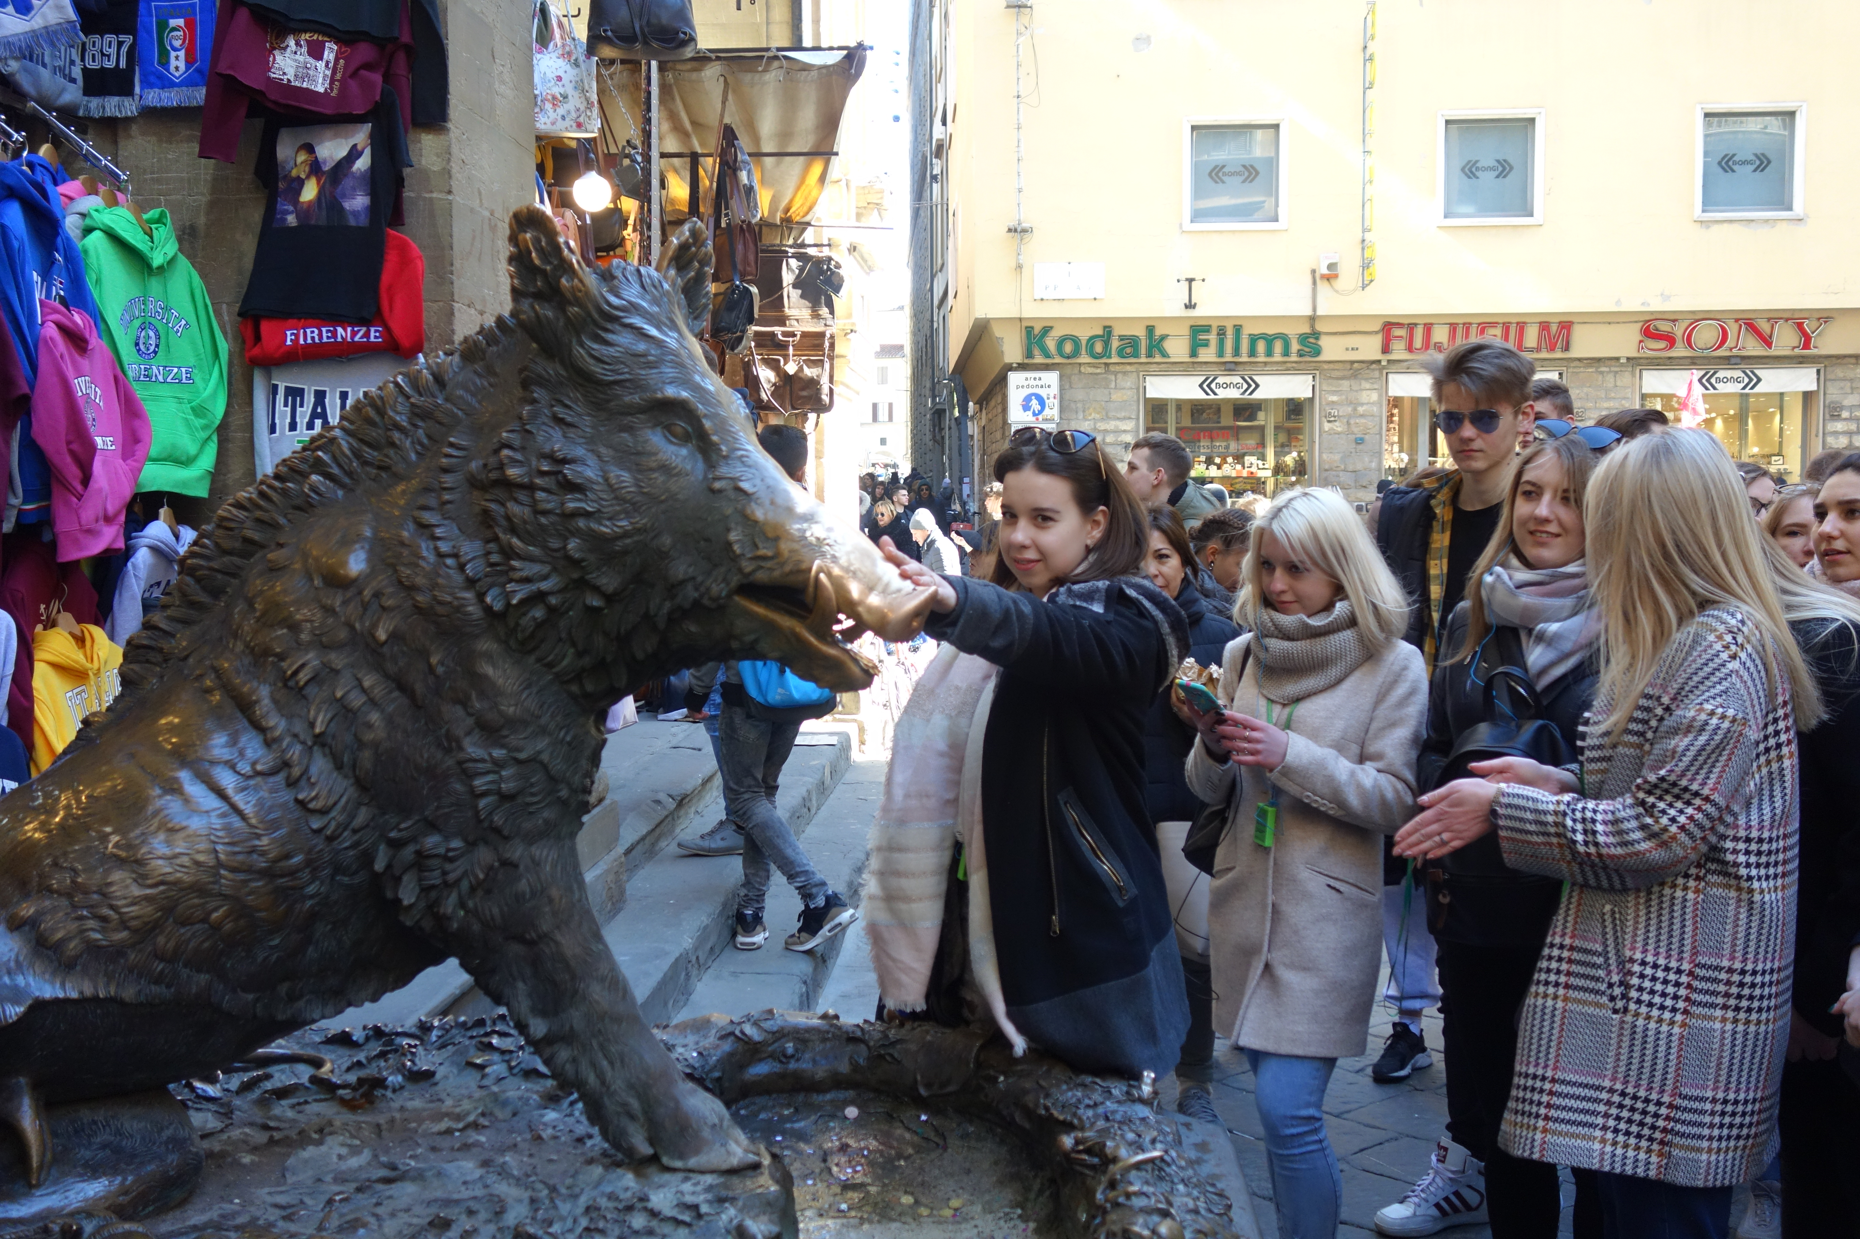

Slide 20
Dziękuję za uwagę.
Maryna Sakharova (uczestniczka projektu) klasa 3Tl

